Slide 1

Единая база животных в приютах «MuzzleBook»
Рачис Всеволод
г. Томск
Цифровая среда для повышения качества жизни граждан в регионах
2022 год

Slide 2






Данные опросов ВЦИОМ (2019) и Mars® (2022)

Slide 3


?
Человек, ищущий питомца
Приют

Slide 4
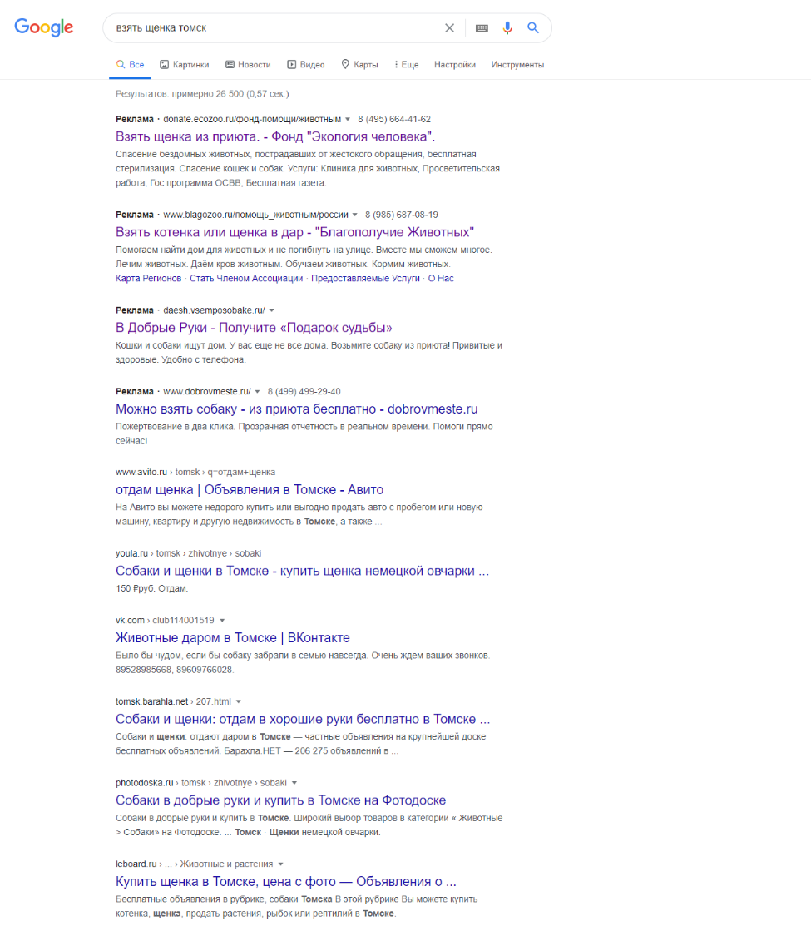
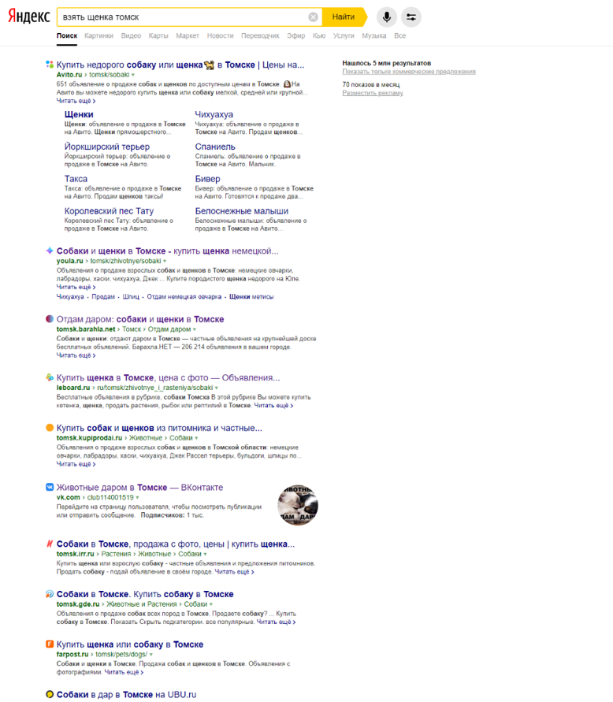
Москва
Зоозащитная
ассоциация
Москва
Москва
Частные объявления
Частные объявления

Slide 5
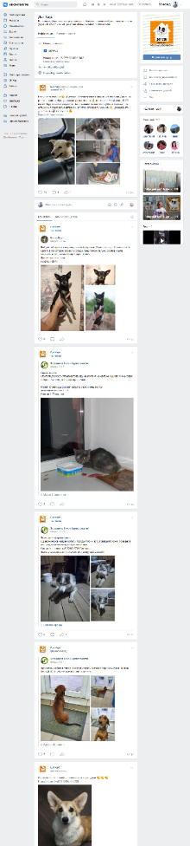
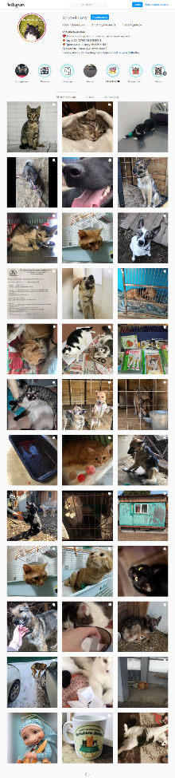
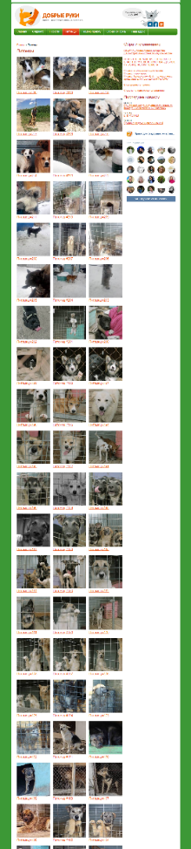
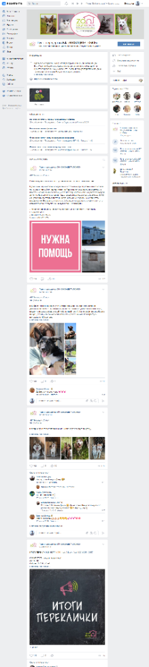
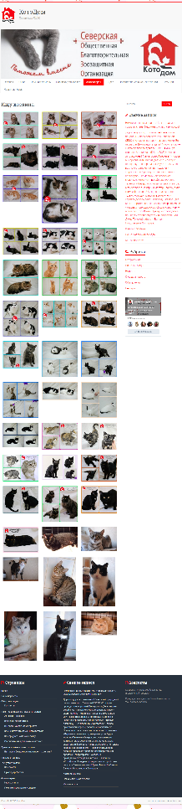

Slide 6




67%
88%
Данные опросов ВЦИОМ (2019) и Mars® (2022)

Slide 7

💪
😼
🏥
+
=
Человек, ищущий питомца
Животное из приюта

Slide 8
Решение
Мы делаем маркетплейс c животными в приютах.
Он используется людьми, ищущими себе питомца, и облегчает процесс поиска и выбора.
Особенность сайта – большой каталог с фильтрацией и полным описанием параметров животных.
Ищущие питомцев
Приюты
Рекламодатели
🕒 Экономия времени
🗃 Фильтрация
📖​ Полезная литература
👨 Большая аудитория
💾 Каталогизация
📢 Оповещение
🧩 Точечная реклама
🔥 Горячий покупатель
🐼 Улучшение имиджа

Slide 9
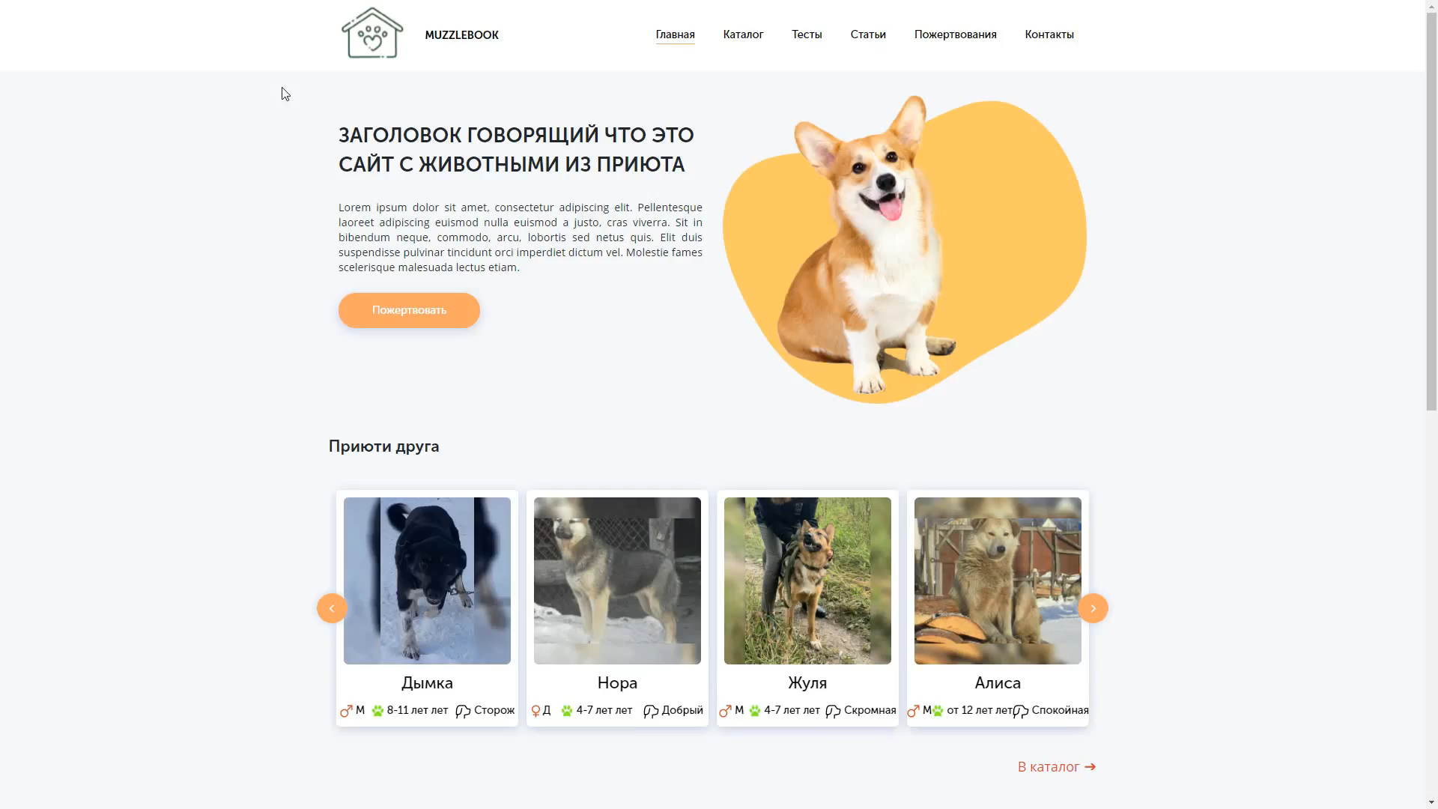

Slide 10
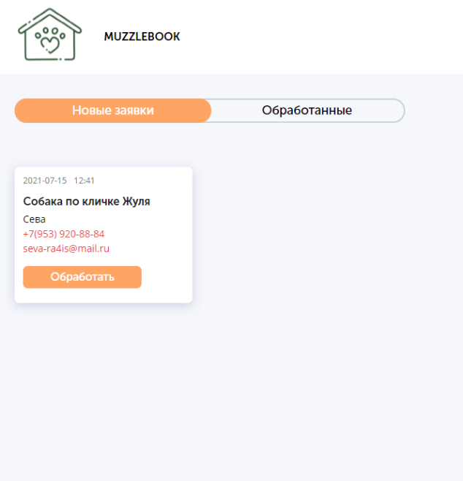
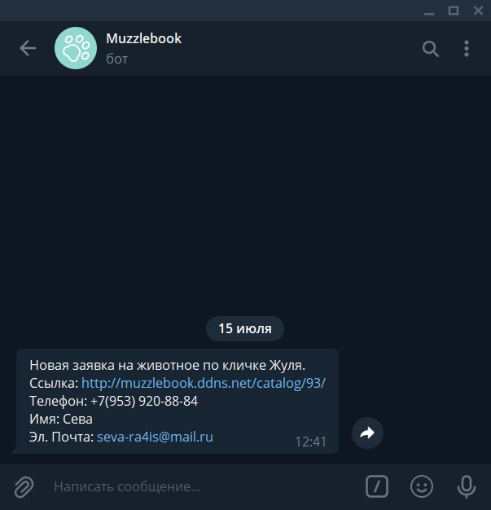
Оповещение приютов

Slide 11
Похожие проекты
 | Бизнес модель | Связь | Фильтры | Локация | Приюты | 🐶/🧑‍🦱 | 💻/🧑‍🦱 | Вид
Подарок судьбы | Пожертвования | 📞 | 5 (?) | Мск, СПб | 10 | 4 | 20 | ✓
Подбери собаку | - | 📞✉ | 4 | Москва | 🧑‍🦱 | 217 | 14 | 🐕
Пойдём домой | Pedigree® (Mars) | 📞 | 6 | РФ | 10 | 27 | 24 | 🐕
EGIDA.BY (БФ) | Пожертвования | 📞 | 3 | Минск | 7 | 81 | 1375 | ✓
Доринвест | Москва | - | 3 | Москва | 2 | 11 | 7 | ✓
Друг для друга | Purina® (Nestle) | 💾(р) | 7 | РФ | 34 | 60 | 11 | ✓
MuzzleBook | Реклама | 📞💾 | 8 | Сибирь, Урал, ДВ | 47 | 210 | 27 | ✓
🐶/🧑‍🦱 – животных на млн. населения
💻/🧑‍🦱 – ежедневных посетителей на млн. населения

Slide 12





Конкуренты
MuzzleBook
* Размер отражает текущую популярность

Slide 13
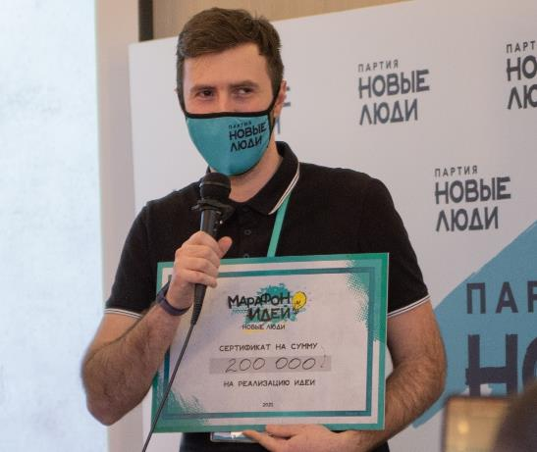
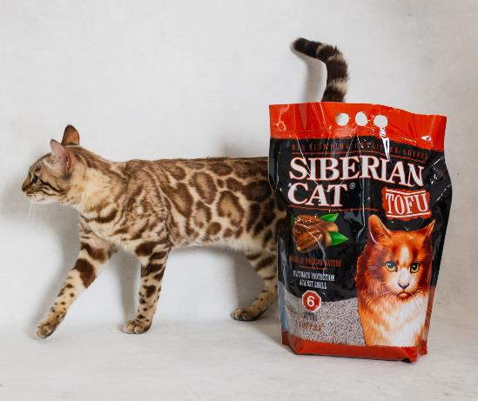
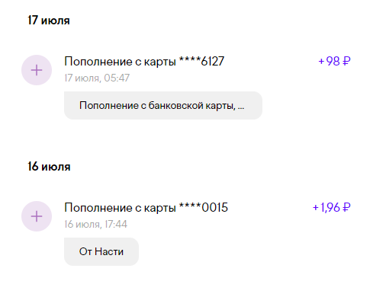
Источники финансирования
Гранты
Пожертвования
Реклама
  Фонд президентских грантов «Охрана окружающей среды и защита животных»
  Международная Премия #МЫВМЕСТЕ трек «Технологии для жизни»
  Верные Сердца
  (1 месяц, 11010 ₽, 220%)
  moyasemya.info
  (3 месяц, 10010 ₽, 101%)
  Help Bali Dogs
  (2 месяца, 50 600 ₽, 77%)
  У кошки не 9 жизней (Royal Canin®)
  Создано лапками (Whiskas®)
  Уроки заботы и любви (Pedigree®)
  БФПЖ «Подбери друга» (Hill’s®)

Slide 14
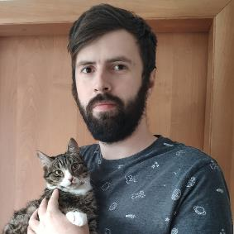
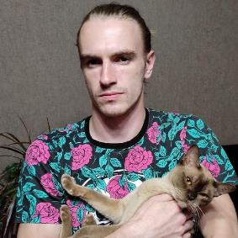
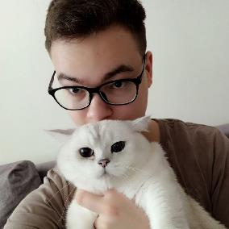
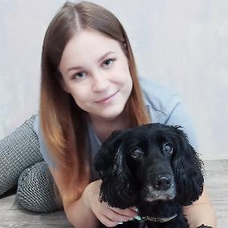
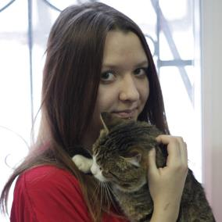
Команда
Рачис Сева
Лейман Максим
Чернов Саша
Гущина Юля
Швецова Даша
Руководитель
Программист Фогстрим,
управлял созданием сайта для системы IIoT
Backend
Инженер
Антереал,
победил регион. этап Цифрового прорыва 2019
Frontend
Программист Crypton.studio, верстал сервис для детей с РАС
Дизайнер
Дизайнер
Умный мир, разработала макеты сервиса для здоровья
Зоозащитник
Специалист
Гринатом,
зооволонтёр с
8-летним стажем

Slide 15
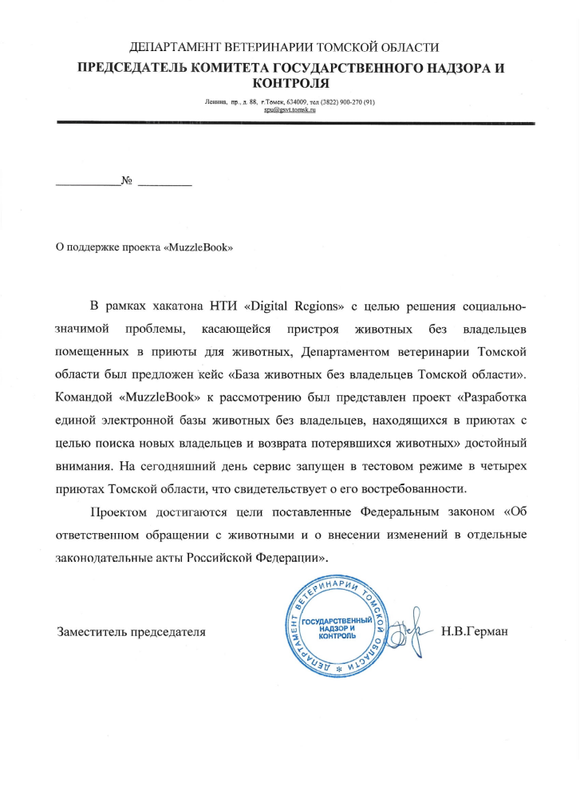
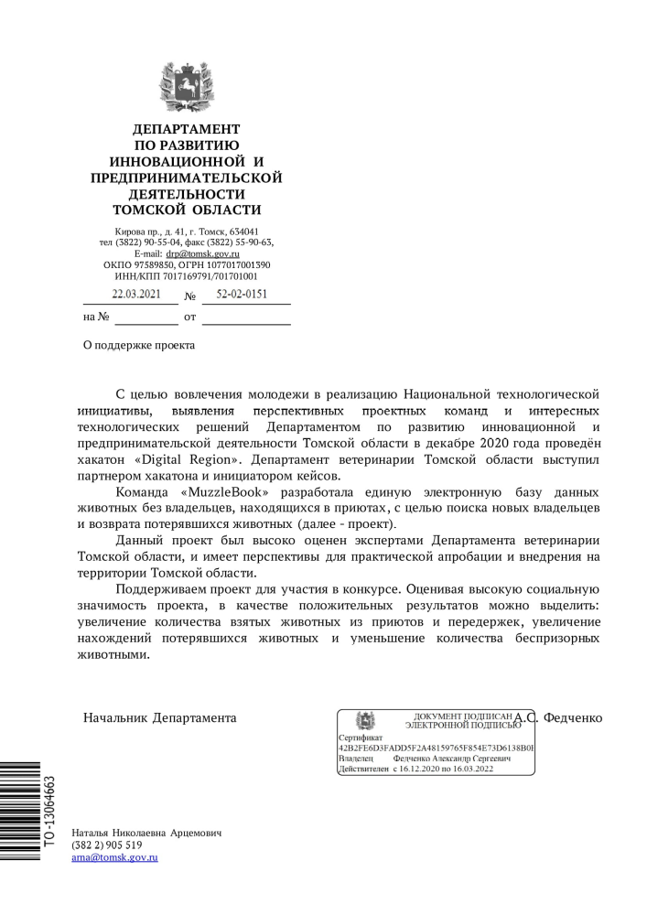


Slide 16
Результаты за 11 месяцев
Посещаемость:
50.000 посетителей
73.000 визитов
(1.5 на посетителя)
370.000 просмотров
(7.5 на посетителя, 5 за визит)
В базе:
22 города
47 приютов
2358 животных
Главное:
228 заявок
33 отданных питомцев (14%)

Slide 17
Результаты за 11 месяцев
2021
2022

Slide 18
Дорожная карта
Формирование идеи
дек 20 – март 21
Поиск команды, создание MVP
апр 21 – июнь 21
Запуск MVP
июнь 21 – сен 21
Добавлений функций
сен 21 – янв 22
Ближайшие области
окт 21 – дек 21
Анализ показателей
янв 22 – фев 22
Оставшиеся города Сибири
фев 22 – март 22
Улучшение сайта
март 22 – апр 22
Поиск рекламодателя
янв 22 – март 22
Расширение на всю Россию
июль 22 – сен 22
Тестирование системы
сен 22 – янв 23
Популяризация проекта
май 22 – авг 22
Увеличение команды
май 22 – июль 22
Объединение с партнёром
июнь 22 – авг 22
Выход зарубеж
март 2023

Slide 19
Вы с нами?
https://vk.com/muzzlebook
https://muzzlebook.ru
2022 год

